Slide 1
Maintenance and Repair Methodology
유지 보수 및 수리 방법론
MSC ships follow a commercial maritime model for maintenance and repair with small crews, relying primarily on industrial assistance
MSC 선박들은 소규모 승무원으로 운영되며 유지 및 보수는 주로 상업적 형태에 의존하는 상업용 해상 모델을 따른다.
Ships are classed by the American Bureau of Shipping (ABS) and certificated by the US Coast Guard
이 선박들은 미국 선급(ABS)에 의해 등급을 받으며 미국 연안 경비대에 의해 인증된다.
Ships have a 5-year Special Survey Cycle, Dry docking (or UWILD) the ship 2x in 5 years
이 선박들은 5년 주기로 특별 점검이 이루어지며, 5년 동안 2회의 드라이도크에 올려져 (또는 드라이도크 대신 수중점검) 진행된다.＂
Typical MSC Maintenance Schedule
MSC 일반 수리 일정
  Quarterly Voyage Repair (VR) periods
  분기별 항해 수리(VR)
  Alternating Annual Regular Overhaul/Dry-Docking and Mid-Term Availabilities
  연간 교차 정기 분해수리/ 드라이도크 및 중기간 점검
MSC has an aging fleet, with vessels operating past the design service life. An aging fleet it introduces many issues that are not typical with many commercial vessels. This includes material obsolescence, corrosion, fatigue, and having machinery hours past the OEM technical manuals.
MSC는 노후 선박들을 보유하고 있으며, 이들 선박은 설계 수명을 초과하여 운영된다. 노후 선박들은 일반 상업용 선박들과는 다른 여러 문제들을 야기한다. 이에는 소재 노후, 부식, 피로, 그리고 원천 제조업체(OEM) 기술 매뉴얼을 초과한 기계 운영 시간 등이 포함된다.

Slide 2
T-AO Gap Mitigation
Ship | Decom Date Shift | INACT Age
Lenthall | FY23 to FY27 | 41
Grumman | FY25 to FY28 | 39
Humphreys | FY26 to FY29 | 43
Kanawha | FY29 to FY31 | 40
Guadalupe | FY30 to FY32 | 42
Yukon | FY33 to FY36 | 43
Laramie | FY35 to FY38 | 44
    T-AOs and T-AOEs Ready for Tasking
GRUMMAN
KANAWHA
GUADALUPE
LENTHALL
HUMPHREYS
YUKON
LARAMIE
Inventory after POM25 T-AO 205 Deferments (gray area)
T-AO 187 Extensions
    OPNAV Proposal with Slower 205 Class Procurement
    187 Class ESL 35 Years

Slide 3
Other Life Extension Plans
선박 수명 연장 계획
Ship | Decom Date | Age
MT Whitney | FY26 to FY39 | 68
USNS Emory S. Land | FY31 to FY33 | 54
USNS Frank Cable | FY32 to FY34 | 55
USNS CATAWBA | FY24 to FY25 | 45
USNS GRASP | FY24 to FY26 | 41
USNS ZEUS | FY27 to FY31 | 47
CUI

Slide 4
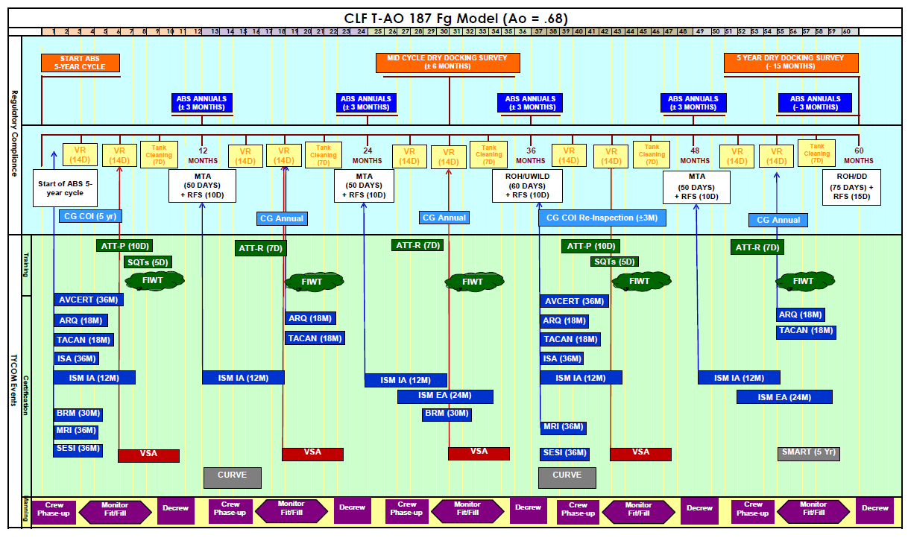
T-AO Fg Model

Slide 5
Maintenance Plans
항해정비 계획
(Government-Owned/Government-Operated)
(정부 소속/정부 운영)
Our standard logistics ship overhaul cycle includes:
일반 보급선 분해수리 및 정비 주기:
Dry docking Availabilities every 2.5 years (60 - 120 days)
  드라이도크 수리, 2.5년 마다, 60일~120일 소요
Mid-term Availabilities every 18 months (45 - 60 days)
  중기간 수리, 18개월마다, 45~60일 소요
Quarterly Voyage Repair periods (2 weeks pier-side)
  분기별 수리, 계선 2주 소요
Inspections and Surveys at regular intervals:
선박 검열 및 조사기간 시일 주기
Continuous ABS surveys (5-year cycle) / 미선급 협회 선박 조사 (5년주기)
Annual USCG inspections / 매년 미연안 경비대 검열
Ship Material Assessment and Readiness Testing (every 5 years by MSC engineers)
  선박 평가 및 준비 테스트 (매 5년마다 MSC 엔지니어 실시)
Annual Safety Management and Environmental Audits
  매년 안전 관리 및 환경 검열
Continuous maintenance pier-side whenever practical
필요시 실질적이고 지속적인 항구 계선 항해 정비
Note: High-Speed Vessels require annual dry-docking (고속정은 매년 드라이 도크 정비 필요)

Slide 6
Maintenance Planning
항해 정비 계획하기
Identify Issues Early 문제 조기 파악
  Instituted government material condition surveys SMART, PEVI, VSA, Corrosion and Load-line assessments, Material Readiness Inspections
  제도화된 정부 자재 상태 조사 SMART, PEVI, VSA, 부식 및 부하 평가, 자재 준비 상태 검사.
    SMART/VSA – Testing and evaluation of machinery and systems
    기계 및 시스템 테스트 및 평가
    PEVI – Static examination of the vessel by the Principal Port Engineer to evaluate hull, structures, coating condition, main and auxiliary spaces.
    선체, 구조물, 코팅 상태, 주 공간 및 보조 공간을 평가하기 위해 주요 항만 엔지니어에 의한 선박의 정적 검사
  3rd party oversight ABS Annuals and USCG COI
    제3자 감독 ABS 연례회 및 USCG COI
Advanced Planning and Package Development 선행 계획 및 패키지 개발
  MSC goal is to have work package assembly and material order requests for the next 3 to 5 years for all major availabilities.
  MSC의 목표는 향후 3~5년 동안 모든 주요 가용성에 대해 작업 패키지 조립 및 자재 주문 요청하는것임
  Package includes standard work items, cross class and class standard work items.
    패키지에는 표준 작업 항목, 교차 클래스 및 클래스 표준 작업 항목이 포함된다
    SWI/CCSI/CSIs constitute 80% of the work package.
    SWI/CCSI/CSI는 작업 패키지의 80%를 차지함
    Repair items constitute 15% of the work package and these are items that are identified through ship’s force and material assessments. MSC is in the process of creating template style repair items so that they are easily biddable and are similar across the fleet.
    수리 항목은 작업 패키지의 15%를 차지하며, 이는 선박의 힘 및 자재 평가를 통해 확인되는 항목이다. MSC는 템플릿 스타일의 수리
    항목을 제작하는 과정에 있으며, 이를 통해 쉽게 입찰할 수 있고 전체 제품군에서 유사함
    Trans-Alts or fleet modernization make up the remaining 5%. 나머지 5%는 트랜스알트 또는 함대 현대화.
    Class standard work items and template repair items are evaluated after repair periods and lessons learn are incorporated into the work item and updated in the SAMM library.
    군함 표준 작업 항목 및 템플릿 수리 항목은 수리 기간 및 학습된 교훈이 작업 항목에 통합되고 SAMM 라이브러리에서 업데이트된 후 평가됨

Slide 7
Planned Maintenance
계획된 항해 정비
CCSI are fleet wide standardized items, CSI are class specific items;
CCSI는 함대 전반의 표준화된 항목이며, CSI는 선박별 항목임
  Ensure fleet/class wide consistency
  함대/군함 전체의 일관성 보장
  Tracking maintenance costs
  유지보수 비용 추적
  Improve technical rigor, ensure technical requirements are met
  기술적 엄격성을 개선하고 기술적 요구사항이 충족되는지 확인
  Apply Lessons Learned
  배운 교훈 적용
  Changes are tracked via the Standard Change Review Board process with concurrence from N7, Legal, N10
  변경사항은 N7, 법률팀, N10의 동의를 얻어 표준 변경 검토 위원회 프로세스를 통해 추적됨
  Reduces review time 검토 시간 단축
  Provides Industrial base with repeatable requirements 산업 기반에 반복 가능한 요구사항 제공
  Approximately 90 CCSI and estimate of 100 CSI per class 약 90개의 CCSI 및 군함당 100개의 CSI 추정치
  Less CFRs and CCOs = cost savings CFR 및 CCO 감소 = 비용 절감
Planned Maintenance
Availabilities:
VR, MTA, ROH
OEM Maintenance Schedule, CCSI/CSI
Feedback into CCSI/CSI
Notes:
USNS LARAMIE (T-AO 203)
43 Work Requests Entered
890 SQFT of Suspect Plating
50,850 SQFT Coating Maintenance

Slide 8
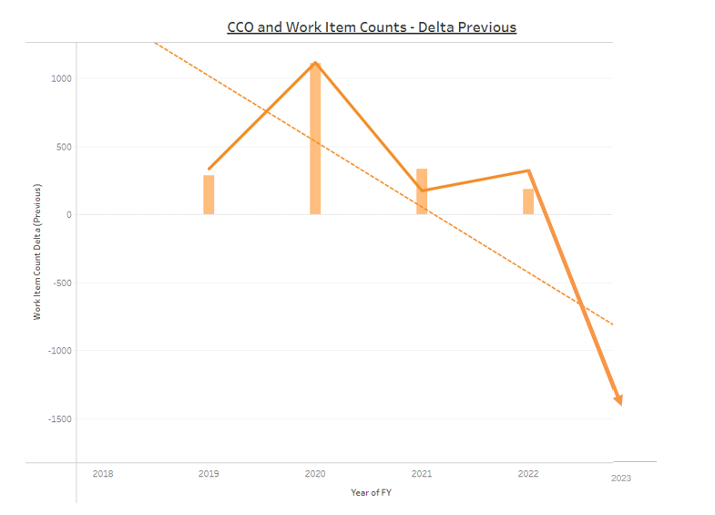
CSI/CCSI Usage vs Change Orders
Use of CCSI/CSI continues to drive down Change Orders for PMIA items

Slide 9
Integrated Requirements in
SAMM
Risk Assessed
Life Cycle Plan
OEM/TWH
OEM/TWH
85%
Condition Monitoring
CCSI
CSI
Regulatory/ PMP
PMSF
PMIA
Regulatory
Work Package
(higher risk)
Command Directed
Command Directed
Ship Generated
10%
Self Directed
SFWL
VRR
PPE Generated
Repairs
Deferred Work
(lower risk)
Material Assessments
Mission/ Sponsor
ABS COC/SC
Work Req.
T-ALT
Safety/ Regulatory
5%
Closed Loop Assessments
OERA
T-ALTs
POM input
C/E
Repair Officer
PPE
OPR: N7
Notes:
As a ship ages, maintenance, repair and alterations requirements continue to be generated from a variety of sources and analyses of ship condition. Risk is continuously assessed and the higher & med risk required M&R are completed by S/F (SAMM req maintenance, SF Repair) or contract support including Ship Repair Facilities (Repair & Alterations) and OEMs. Higher risk alteration requirements are submitted as TRANSALT Requests for PM Approval then designed and integrated into work packages. Lower risk items that cannot be completed due to budget, resource availability, etc. are deferred and submitted for POM input.
Focus on budgeting VS technical risk and Unfunded M&R

Slide 10
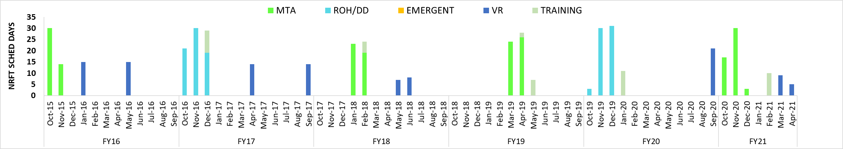
T-AO Fg Model and Maintenance Planning
Overlapping Planning Cycles
Planning/package Generation
MTA
ROH
Execution
Package
locked
Planning/package Generation
Package locked
Execution
Acquisition Timelines:
Deliberate ;
Not responsive
VR Period
0
Start
0
-60
Start
-212
Award
-30
Solicitation
Award
-228
Mission /CASREP Job C/O
-90
-296
Solicitation
Job Cut-off
-115
-356
Planning Con / Ship Check/PEVI
Final Package
-370
LLTM GFM
-150
-381
Planning Letter
Advanced Planning Letter
OPR N7
Notes:
Need the words that were spoken during brief in here. Admirals comment
+++++++++++++++++
This is a graphical portrayal of the Fg Model.
Starting left to right on a monthly basis to show the Fg Model over the course of 5 years.
The Green bars indicate a Mid Term Availability (MTA), the Light Blue indicate a Regular Overhaul (ROH)
The light Gray bars are preplanned training/ Ready for Sea periods
The Dark Blue bars indicate VR periods.
The progression of the maintenance periods show some of the variability of the schedule.
Also notice the overlapping Planning Cycles. We are planning at least one availability while another is going on. The presumption is that the intermittent one is executed and those job are completed prior to next one
Shown below the table with the Green and Bluecircles are the scaled planning and contracting POAMs for MTA/ROHs and VR periods respectively.
Please notice the timelines involved. The planning for one Avail occurs while the ship is conducting another.
There are also presumptions made that the work that is expected to be completed during the intervening VR periods will be completed and not put into the Maintenance package.
Or a final assessment of the material condition of something for a work item may be evaluated to determine the scope of that work item for planning prior to releasing the solicitation.
When a ship suffers a Casualty and pulls into port for emergent maintenance, intuitively one may think that this could suffice for a VR period, however due to Contracting restrictions and no planning, this maintenance will be limited solely to repair the casualty.
MSC generally does not have the flexibility to conduct additional maintenance during that period.
If one of these maintenance period is cancelled that planned work will then become growth onto the existing package eating the planned growth margin expected on open and inspect items planned during the avail.
This overall growth may be too much for the industrial capacity to absorb and result in extensions on the avail.

Slide 11
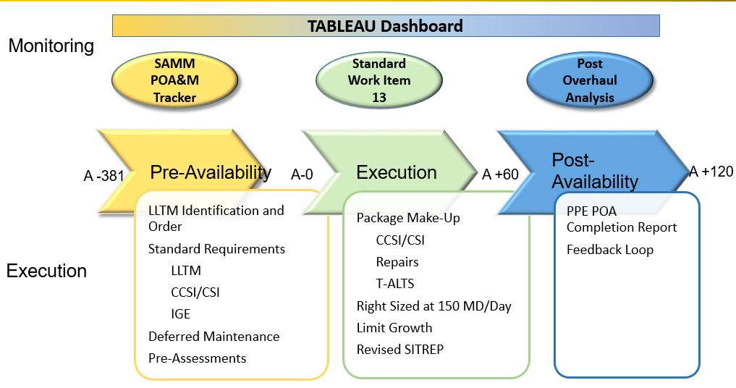
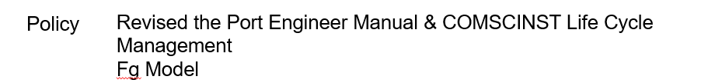
Shipyard Execution
조선소 실행

Slide 12
Execution Support
실행 지원
Execution meetings and deliverables 실행회의 및 결과물
  Prior to the start of the availability 가용성 시작 전
    A-40 Contract Award Meeting/Pre-Availability Execution Discussion with the SMT, Repair Yard, Pre-Arrival Conference
    SMT, 총괄 수리업체, 도착 전 컨퍼런스를 통해 A-40 계약 확정 미팅/사전 가용성 실행 논의
  During execution 실행중
    Daily production meeting, weekly progress meeting, weekly execution meeting with Program, Engineering, ABS, Contracting.
    일일 업무 생산 회의, 주간 진행 회의, 프로그램, 엔지니어링, ABS, 계약관련 주간 실행 회의 실시
  Post Overhaul 사후 점검
    Post Overhaul Analysis Report, Ready For Tasking Letter (ROH), Lesson Learned Conference with OMT
    사후 검토 분석 보고서, 업무 보고서 작성 준비 완료(ROH), OMT와의 회의를 통한 학습.
Project Planning and Monitoring 프로젝트 계획 및 모니터링
  All government contractors shall provide production schedules to the gaining repair yard 7 days prior to the vessel arrival to incorporate into the integrated master schedule.
  모든 정부 계약자는 통합 마스터 일정에 통합하기 위해 선박 도착 7일 전에 획득하여 총괄 수리업체에 생산 일정을 제공해야 함
  Shipyard support work item, the government is developing a standard shipyard support work item for all government sub contractors.
  조선소 지원업무 항목, 정부는 모든 정부 하청업체를 대상으로 표준 조선소 지원업무 항목을 개발하고 있음
Condition Found Reports and Contract Change Order (CCO) Support 조건 발견 보고서 및 Contract Change Order (CCO) 지원
  Complete all Regulatory structural and SOLAS Surveys within the first couple of weeks.
  첫 2주 이내에 모든 규제 구조 및 SOLAS 조사를 완료
  Submit Condition Found Reports as quickly as possible, send heads up to Port Engineer
  가능한 한 빨리 상태 발견 보고서를 제출하고 포트 엔지니어에게 사전 보고
  Repair Yard shall respond to the CCO with a quote within 3 days of receipt.
  총괄 수리업체는 수령 후 3일 이내에 견적서와 함께 CCO에 회신
  Each CCO shall state if the additional work will result in a change in the schedule.
  각 CCO는 추가 작업으로 인해 일정이 변경될 수 있는지 여부를 명시
COMMUNICATION IS THE KEY TO SUCCESS

Slide 13
Successful OEM /MSC Relationship
성공적인 OEM / MCS 관계
Reoccurring and Open communication between OEM and MSC: OEM과 MSC 간의 반복 및 개방형 통신
  Reoccurring Meeting to review 검토 내용을 위한 반복되는 회의
    Market research request (part/service availability, T-ALT Scope, etc.) 시장 조사 요청(부품/서비스 가용성, T-ALT 범위 등)
    Review status of awarded contracts (DO, TO, T-ALTs, etc.) 수주계약(DO, TO, T-ALT 등) 현황 검토
    Discuss any MSC issues MSC 문제에 대해 논의
    Identify upcoming obsolescence 점진적인 노후화 확인
    Any OEM questions, concerns, or updates 모든 OEM 질문, 우려 사항, 또는 업데이트
  MSC provides the following in an effort to be more transparent in order for OEM to be more prepared and efficient:
  MSC는 OEM이 보다 투명하고 효율적으로 준비할 수 있도록 다음과 같은 기능을 제공한다.
    MSC Availability Schedule (Fleet Maintenance Schedule Center – FSC) MSC 가용성 일정 (함대 정비 일정 센터)
    Forecasted OEM Preventive Maintenance 예측가능한 OEM 유지 보수 일정
    Customer Feedback 고객 피드백
  OEM provides the following in an effort to help MSC improve and meet mission to maintain national security:
  OEM은 MSC가 국가 보안을 유지하기 위한 임무를 개선하고 충족할 수 있도록 지원하기 위해 다음과 같은 기능을 제공한다.
    Obsolescence Forecast 노후화 예측
    Industrial Knowledge 산업적 지식
    Industrial Feedback 산업적 피드백
COMMUNICATION IS THE KEY TO SUCCESS

